Slide 1
第八章：几何造型技术
8.1 形体在计算机内的表示
计算机形体表示模型
线框模型、表面模型、实体模型
线框模型和表面模型保存的三维形体信息都不完整，只有实体模型才能够完整地、无歧义地表示三维形体
引言
实体造型技术的研究可以追溯到六十年代初期，但是直到六十年代后半期，有关实体造型的报道仍然很少。七十年代初期，出现了一些实体造型系统，如英国剑桥大学的BUILD-1系统，德国柏林工业大学的COMPAC系统，日本北海道大学的TIPS-1系统和美国罗切斯特大学的PADL系统等

Slide 2
第八章：几何造型技术
早期实体造型系统的共同的特点
用多面体表示形体，不支持精确的曲面表示
多面体模型的优点
数据结构相对简单，集合运算、明暗图的生成和显示速度都较快
多面体模型的缺点
系统中同时存在精确的曲面表示和近似的多面体逼近，违背几何定义唯一性
只能近似表示曲面形体，存在误差
提高表示精度需要增加离散平面片的数量，对计算速度和计算机的存储管理的影响难以接受
解决这个问题需要在几何造型系统中采用精确的形体表示模型
六、七十年代，Coons曲面、 Bezier曲线和曲面、B样条曲线和曲面等设计方法相继提出，并在汽车、航空和造船等行业得到广泛应用。曲面造型系统由于缺乏面片的连接关系，使交互修改非常复杂，且难于构造封闭的形体

Slide 3
第八章：几何造型技术
实体造型系统由于不能有效地处理复杂曲面，使其几何造型的覆盖域受到了很大的限制
八十年代末，出现了NURBS曲线、曲面设计方法，Bezier方法、B样条方法等，可以用NURBS方法统一表示，且能精确表示二次曲线曲面。由于NURBS能够精确表示形体的几何造型系统，国际标准化组织也已将NURBS作为定义工业产品形状的唯一数学方法
二维流形(2-manifold)
指这样一些面，其上任一点都存在一个充分小的邻域，该邻域与平面上的圆盘是同构的，即在该邻域与圆盘之间存在连续的1-1映射
正则形体(即该形体是连通的)
任一形体，是3维欧氏空间R3中非空、有界的封闭子集，且边界是二维流形。否则称为非正则形体

Slide 4
第八章：几何造型技术
早期的几何造型系统只支持正则形体造型。正则形体集(R-Set)的概念由罗切斯特大学Requicha引入造型系统，为几何造型奠定了初步的理论基础
基于正则形体表示的实体造型只能表示正则三维体，低于三维的形体如线、面，都不能表示
集合运算(并、交、差)是构造形体的基本方法，正则形体经过集合运算后，可能会产生悬边、悬面等低于三维的形体(图8.1.2)。Requicha定义了正则集合运算的概念，保证集合运算的结果仍是一个正则形体，即丢弃悬边、悬面等(图8.1.3)

Slide 5
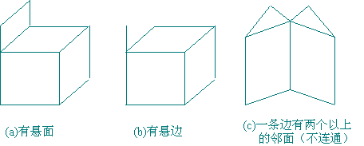
第八章：几何造型技术
图8.1.1 非正则形体实例

Slide 6
第八章：几何造型技术
非正则造型技术
要求几何造型系统能够处理象形体中心轴、剖切平面这样低于三维的非正则形体。九十年代以来，基于约束的参数化、变量化造型和支持线框、曲面、实体统一表示的非正则形体造型技术已成为几何造型技术的主流

Slide 7
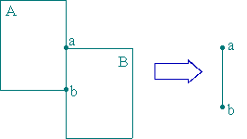
第八章：几何造型技术
图8.1.2 二个二维图形的交产生一个退化的结果

Slide 8
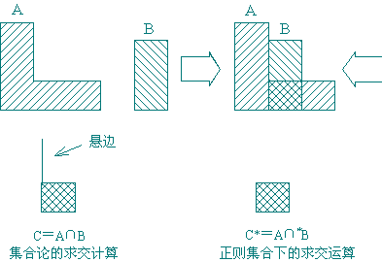
第八章：几何造型技术
图8.1.3 集合和正则的交运算

Slide 9
第八章：几何造型技术
形体表示模型
实体模型表示方法
分解表示、构造表示和边界表示
分解表示
将形体按某种规则分解为小的、更易于描述的部分，每一小部分又可分为更小的部分，直至每一小部分都能够直接描述为止
分解表示的一种特殊形式是每一个小的部分都是固定形状(正方形、立方体等)，形体被分解成这些在空间网格位置上具有邻接关系的固定形状单元的集合，单元的大小决定了单元分解形式的精度。根据基本单元的不同形状，常用四叉树、八叉树和多叉树等表示方法

Slide 10
第八章：几何造型技术
八叉树法表示形体的过程（图8.1.4）
首先对形体定义一个外接立方体，再把它分解成八个子立方体，并对立方体依次编号为0，1，2，…，7
如果子立方体单元已经一致，即为满(该立方体充满形体)或为空(没有形体在其中)，则该子立方体可停止分解
否则，需要对该立方体作进一步分解，再分为八个子立方体
在八叉树中，非叶结点的每个结点都有八个分支
八叉树表示的缺点
占用的存储多，只能近似表示形体，以及不易获取形体的边界信息等

Slide 11
第八章：几何造型技术
八叉树表示法的优点
形体表示的数据结构简单
简化了形体的集合运算。对形体执行交、并、差运算时，只需同时遍历参加集合运算的两形体相应的八叉树，无需进行复杂的求交运算
简化了隐藏线(或面)的消除，因为在八叉树表示中，形体上各元素已按空间位置排成了一定的顺序
分析算法适合于并行处理

Slide 12
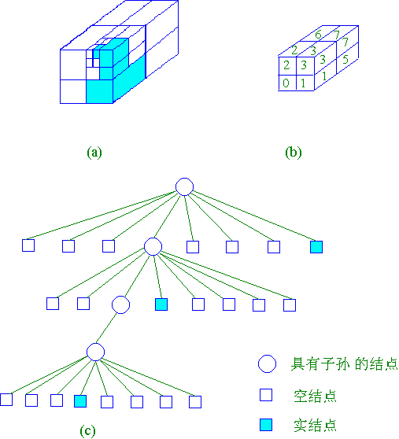
第八章：几何造型技术
图 8.1.4 用八叉树表示形体

Slide 13
第八章：几何造型技术
构造表示
按照生成过程来定义形体的方法，有扫描表示、构造实体几何表示和特征表示三种
扫描表示
基于一个基体(一般是一个封闭的平面轮廓)沿某一路径运动而产生形体
需要两个分量，一个是被运动的基体，另一个是基体运动的路径；如果是变截面的扫描，还要给出截面的变化规律
扫描是生成三维形体的有效方法，但是用扫描变换产生的形体可能出现维数不一致的问题。另外，扫描方法不能直接获取形体的边界信息，表示形体的覆盖域非常有限

Slide 14
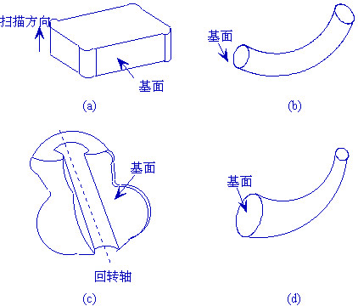
第八章：几何造型技术
图8.1.5 生成扫描形体的例子
(a)是拉伸体(扫描路径是直线)，(c)是回转体，(b)、(d)扫描体的
扫描路径是曲线，且(b)是等截面扫描，(d)是变截面扫描。

Slide 15
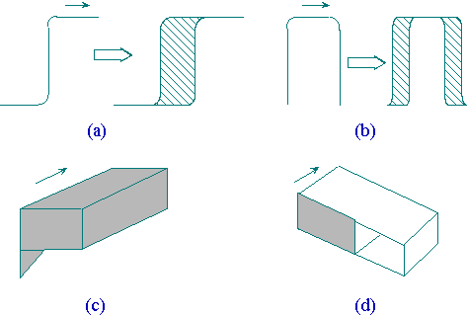
第八章：几何造型技术
图8.1.6 生成扫描体时维数不一致的情况
(a)图表示一条曲线经平移(扫描路径是直线)扫描变换后产生了一个表
面和二条悬边；(b)图中一条曲线经平移扫描变换后产生的形体是两个
二维的表面间有一条一维的边相连；(c)、(d)图中表示扫描变换的基体
本身维数不一致，因而产生的结果形体也是维数不一致且有二义性。

Slide 16
第八章：几何造型技术
构造实体几何(CSG)表示
通过对体素定义运算而得到新的形体。体素可以是立方体、圆柱、圆锥等，运算为变换或正则集合运算
CSG表示是一棵有序二叉树，根节点表示最终形体，终端节点是体素或形体变换参数，非终端结点是正则集合运算或变换，运算或变换只对其紧接着的子结点起作用。每棵子树(非变换叶子结点)表示其下两个节点组合及变换的结果
CSG树无二义性，但不唯一。其定义域取决于所用体素以及所允许的几何变换和正则集合运算算子。若体素是正则集，则只要体素叶子是合法的，正则集的性质就保证了任何CSG树都是合法的正则集

Slide 17
第八章：几何造型技术
CSG表示的优点
数据结构简单，数据量小，内部数据管理容易
CSG表示可方便地转换成边界(Brep)表示
CSG方法表示的形体形状，比较容易修改
CSG表示的缺点
对形体的表示受体素的种类和对体素操作种类的限制，即CSG方法表示形体的覆盖域有较大局限性
对形体的局部操作不易实现
由于形体的边界几何元素(点、边、面)是隐含地表示在CSG中，故显示与绘制CSG表示的形体需要较长的时间

Slide 18
第八章：几何造型技术
特征表示
八十年代末出现了参数化、变量化的特征造型技术, 以Pro/Engineering为代表，在几何造型领域产生了深远影响
产生背景
以CSG和Brep为代表的几何造型技术已较为成熟，实体造型系统在工业界得到广泛的应用
同时，用户对实体造型系统也提出了更高的要求。用户并不满足于用点、线、面等基本的几何和拓扑元素来设计形体，更希望用他们熟悉的设计特征来建模，传统的几何造型系统远不能提供这些信息
特征是面向应用、面向用户的，基于特征的造型系统如图8.1.7所示

Slide 19
第八章：几何造型技术
特征模型的表示仍然要通过传统的几何造型系统来实现。不同的应用领域具有不同的应用特征
例如机械加工中，提到孔就会想到是光孔，还是螺孔，孔径有多大，孔有多深，孔的精度是多少等
一些著名的特征造型系统(如Pro/Engineering)除提供了一个很大的面向应用的设计特征库外，还允许用户自己定义自己的特征，加入到特征库中，为用户进行产品设计和使CAD与其它应用系统的集成提供了极大的方便
构造表示的三种表示方法通常具有不便于直接获取形体几何元素的信息、覆盖域有限等缺点，但是，便于用户输入形体，在CAD/CAM系统中，通常作为辅助表示方法

Slide 20
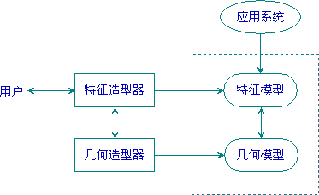
第八章：几何造型技术
图8.1.7 基于特征的造型系统

Slide 21
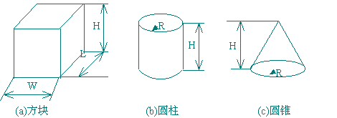
第八章：几何造型技术
图8.1.8 特征形状表示
特征的形状常用若干个参数来定义，圆柱和圆锥特征用底面半径R和
高度H来定义，方块特征用长度L，宽度W和高度H来定义

Slide 22
第八章：几何造型技术
边界表示
边界表示(BR或BRep表示) ，是几何造型中最成熟、无二义的表示法(图8.1.9)
实体的边界通常由面的并集来表示，每个面又由它所在的曲面的定义加上其边界来表示，面的边界是边的并集，而边又是由点来表示的
形体信息
几何信息(形体的大小、尺寸、位置、形状等)
拓扑信息(描述形体上的顶点、边、面的连接关系)
边界表示按照体－面－环－边－点的层次，详细记录构成形体的所有几何元素的几何信息及拓扑关系。在进行各种运算和操作中，就可以直接取得这些信息

Slide 23
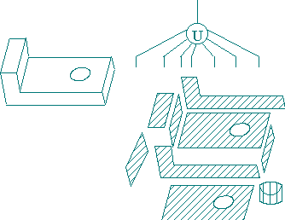
第八章：几何造型技术
图8.1.9 边界表示

Slide 24
第八章：几何造型技术
Brep表示的优点
形体几何元素显式表示，绘制快，容易确定连接关系
容易支持对物体的各种局部操作
便于在数据结构上附加非几何信息，如精度、粗糙度
覆盖域大，原则上能表示所有形体，已成为当前CAD/CAM系统的主要表示方法
Brep表示的缺点
数据结构复杂，需大量存储空间，维护程序复杂
Brep表示不一定对应一个有效形体，通常运用欧拉操作来保证Brep表示形体的有效性、正则性等

Slide 25
第八章：几何造型技术
形体的边界表示模型
边界模型=几何信息+拓扑信息
边界表示的基本拓扑实体
顶点
顶点(Vertex)的位置用(几何)点(Point)来表示。一维空间的点用一元组{t}表示；二维空间中的的点用二元组{x,y}或{x(t),y(t)}表示；三维空间中的点用三元组{x,y,z}或{x(t),y(t),z(t)}表示。n维空间中的点在齐次坐标下用n+1维表示
点是几何造型中的最基本的元素，自由曲线、曲面或其它形体均可用有序的点集表示。用计算机存储、管理、输出
形体的实质就是对点集及其连接关系的处理。在正则形体定义中，不允许孤立点存在

Slide 26
第八章：几何造型技术
边
边(Edge)是两个邻面(对正则形体而言)、或多个邻面(对非正则形体而言)的交集
边有方向，它由起始顶点和终止顶点来界定
边的形状(Curve)由边的几何信息来表示，可以是直线或曲线，曲线边可用一系列控制点或型值点来描述，也可用显式、隐式或参数方程来描述
环
环(Loop)是有序、有向边(Edge)组成的封闭边界
环中的边不能相交，相邻两条边共享一个端点。环有方向、内外之分，外环边通常按逆时针方向排序，内环边通常按顺时针方向排序

Slide 27
第八章：几何造型技术
面
面(Face)由一个外环和若干个内环(可以没有内环)来表示，内环完全在外环之内
根据环的定义，在面上沿环的方向前进，左侧总在面内，右侧总在面外
面有方向性，一般用其外法矢方向作为该面的正向
若一个面的外法矢向外，称为正向面
反之，称为反向面
面的形状(Surface)由面的几何信息来表示，可以是平面或曲面，平面可用平面方程来描述，曲面可用控制多边形或型值点来描述，也可用曲面方程(隐式、显式或参数形式)来描述
对于参数曲面，通常在其二维参数域上定义环，这样就可由一些二维的有向边来表示环，集合运算中对面的分割也可在二维参数域上进行

Slide 28
第八章：几何造型技术
体
体(Body)是面的并集。在正则几何造型系统中，要求体是正则的，非正则形体造型技术将线框、表面和实体模型统一起来，可以存取维数不一致的几何元素，并可对维数不一致的几何元素进行求交分类，从而扩大几何造型的形体覆盖域

Slide 29
第八章：几何造型技术
边界表示的数据结构
翼边数据结构
1972年由美国斯坦福大学Baumgart作为多面体的表示模式而提出来的，是基于边表示的数据结构(图8.1.10)
用指针记录了每一边的两个邻面(即左外环和右外环)、两个顶点、两侧各自相邻的两个邻边(即左上边、左下边、右上边和右下边)
辐射边数据结构
为表示非正则形体，1986年Weiler提出了辐射边数据结构(图8.1.11)
辐射边结构的形体模型由几何信息和拓扑信息组成

Slide 30
第八章：几何造型技术
几何信息有面、环、边和点
点是三维空间的一个位置
边可以是直线边或曲线边，边的端点可以重合
环由首尾相接的一些边组成，最后一条边的终点与第一条边的起点重合；环也可以是一个孤立点
拓扑信息有模型、区域、外壳、面引用、环引用、边引用和点引用
外壳是一些点、边、环、面的集合
外壳所含的面集有可能围成封闭的三维区域，从而构成一个实体
外壳还可以表示任意的一张曲面或若干个曲面构成的面组
外壳还可以是一条边或一个孤立点。区域由一组外壳组成，而模型由区域组成

Slide 31
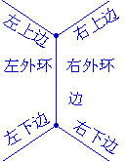
第八章：几何造型技术
图8.1.10 翼边数据结构

Slide 32
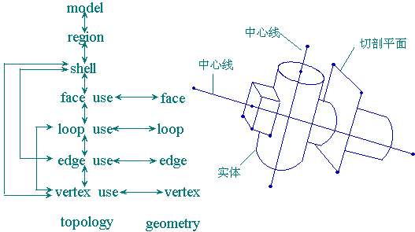
第八章：几何造型技术
图8.1.11 辐射边数据结构 图8.1.12 一个用辐射边结构表示的非正则形体模型

Slide 33
第八章：几何造型技术
欧拉操作
欧拉公式
对于任意的简单多面体，其面(f)、边(e)、顶点(v)的数目满足公式v-e+f=2
对于任意的正则形体，引入形体所有面上的内孔总数(r)、穿透形体的孔洞数(h)和形体非连通部分总数(s)，则形体满足公式：v-e+f=2(s-h)+r
欧拉公式给出形体的点、边、面、体、孔、洞数目之间的关系，在对形体的结构进行修改时，必须要保证这个公式成立，才能够保证形体的有效性
欧拉操作
完成对形体部分几何元素的修改，修改过程中保证各几何元素的数目保持欧拉公式不变的一套操作

Slide 34
第八章：几何造型技术
常用欧拉操作
mvsf(v,f)，生成含有一个点的面，并且构成一个新的体
kvsf，删除一个体，该体仅含有一个点的面
mev(v1,v2,e)，生成一个新的点v2，连接该点到已有的点v1，构成一条新的边
kev(e,v)，删除一条边e和该边的一个端点v
mef(v1,v2,f1,f2,e)，连接面f1上的两个点v1、v2，生成一条新的边e，并产生一个新的面
kef(e)，删除一条边e和该边的一个邻面f
kemr(e)，删除一条边e，生成该边某一邻面上的新内环

Slide 35
第八章：几何造型技术
mekr(v1,v2,e)，连接两个点v1、v2，生成一条新的边e，并删除掉v1和v2所在面上的一个内环
kfmrh(f1,f2)，删除与面f1相接触的一个面f2，生成面f1上的一个内环，并形成体上的一个通孔
mfkrh(f1,f2)，删除面f1上的一个内环，生成一个新的面f2，由此也删除了体上的一个通孔
为了方便对形体的修改，还定义了两个辅助的操作
semv(e1,v,e2)，将边e1分割成两段，生成一个新的点v和一条新的边e2
jekv(e1,e2)，合并两条相邻的边e1、e2，删除它们的公共端点
以上十种欧拉操作和两个辅助操作，每两个一组，构成了六组互为可逆的操作

Slide 36
第八章：几何造型技术
欧拉操作的有效性
用欧拉操作对形体操作的结果在物理上是可实现的
欧拉操作的完备性
任何形体都可用有限步骤的欧拉操作构造出来
以上欧拉操作仅适用于正则形体，非正则形体已不再满足欧拉公式，但是欧拉操作中对形体点、边、面、体几何元素作局部修改的原理仍然适用，Weiler定义了扩展的欧拉操作来构造非正则形体，仍然把这一套操作形体拓扑结构的方法叫作欧拉操作

Slide 37
第八章：几何造型技术
集合运算
实体造型系统中的重要模块，一种有效的构造形体方法
早期的造型系统处理的对象是正则形体，定义了正则形体集合运算，来保证正则形体在集合运算下是封闭的
在非正则形体造型中，参与集合运算的形体可以是体、面、边、点，运算结果也是这些形体，因此需引入非正则形体运算
正则集与正则集合运算算子
正则几何形体由其内部点的闭包构成，即由内部点和边界两部分组成，描述如下：
设G是三维欧氏空间R3中的一个有界区域，且G＝bG∪iG，其中bG是G的n－1维边界，iG是G的内部，G的补空间cG称为G的外部。此时正则形体G需满足：

Slide 38
第八章：几何造型技术
bG将iG和cG分为两个互不连通的子空间
bG中的任意一点可以使iG和bG连通
bG中任一点存在切平面，其法矢指向cG子空间
bG是二维流形
对于正则形体集合，可以定义正则集合算子
设<OP>是集合运算算子(交、并或差)，如果中任意两个正则形体A、B作集合运算：R=A<OP>B，运算结果R仍是R3中的正则形体，则称<OP>为正则集合算子，正则并、正则交、正则差分别记为∪*，∩*、-*

Slide 39
第八章：几何造型技术
分类
几何造型中的集合运算实质上是对集合中的成员进行分类的问题
Tilove给出了集合成员分类问题的定义及判定方法
设S为待分类元素组成的集合，G为一正则集合，则S相对于G的成员分类函数为：
C(S,G)={S in G，S out G，S on G}， (8-2-1)
其中，S in G=S∩iG，S out G=S∩cG，S on G=S∩bG，如果S是形体的 表面，G是一正则形体，则定义S相对于G的分类函数时，需考虑S的法向 量。记-S为S的反向面。形体表面S上一点P相对于外侧的法向量为NP(S)， 相反方向的法向量为- NP(S)，则(8-2-1)式中S on G可分为两种情况：

Slide 40
第八章：几何造型技术
S on G ={S shared(bG)，S shared(-bG)}，
其中，S shared(bG)={P|P∈S，P∈bG，NP(S)=NP(bG)}, S shared(- bG)={P|P∈S，P∈bG，NP(S)=-NP(bG)}
S相对于G的分类函数C(S,G)可写为
C(S,G)={S in G，S out G，S shared(bG)，S shared(-bG)}
正则集合运算定义的形体边界可表达为
b(A∪B)={bA out B，bB out A，bA shared(bB)}
b(A∩B)={bA in B，bB in A，bA shared(bB)}
b(A-B)={bA out B，-(bB in A)，bA shared(-bB)}

Slide 41
第八章：几何造型技术
集合运算算法
正则集合运算与非正则形体运算的区别在于增加了正则化处理步骤
一个非正则形体的集合运算算法
假定参与集合运算的形体为A和B，运算的结果形体C＝A <op> B，其中集合运算符<op>为通常的集合运算并、交、差(È 、Ç 、- )
对于一个非正则形体L，可以将其分解为L＝L3È L2È L1È L0，其中L3为R³中的正则闭集之并，存在面表、边表、点表等拓扑元素。L2是悬面集，存在边表和点表。L1是悬边集，只有端点。L0是孤立点集

Slide 42
第八章：几何造型技术
集合运算整个算法包括
求交
参与运算的一个形体的各拓扑元素求交，求交顺序采用低维元素向高维元素进行。用求交结果产生的新元素(维数低于参与求交的元素)对求交元素进行划分，形成一些子元素。这种经过求交步骤之后，每一形体产生的子拓扑元素的整体相对于另一形体有外部、内部、边界上的分类关系
成环
由求交得到的交线将原形体的面进行分割，形成一些新的面环。再加上原形体的悬边、悬点经求交后得到的各子拓扑元素，形成一拓扑元素生成集

Slide 43
第八章：几何造型技术
分类
对形成的拓扑元素生成集中的每一拓扑元素，取其上的一个代表点，根据点/体分类的原则，决定该点相对于另一形体的位置关系，同时考虑该点代表的拓扑元素的类型(即其维数)，来决定该拓扑元素相对于另一形体的分类关系
取舍
根据拓扑元素的类型及其相对另一形体的分类关系，按照集合运算的运算符要求，要决定拓扑元素是保留还是舍去；保留的拓扑元素形成一个保留集
合并
对保留集中同类型可合并的拓扑元素进行合并，包括面环的合并和边的合并
拼接
以拓扑元素的共享边界作为其连接标志，按照从高维到低维的顺序，收集分类后保留的拓扑元素，形成结果形体的边界表示数据结构

Slide 44
第八章：几何造型技术
8.2 求交分类
在几何造型中，通常利用集合运算(并、交、差运算)实现复杂形体的构造，而集合运算需要大量的求交运算。如何提高求交的实用性、稳定性、速度、精度等，对几何造型系统至关重要
求交分类简介
在早期的几何造型系统中，用多面体来表示形体。在这种多面体模型中，形体所有的表面都是平面，所有的边都是直线段。这种模型的求交计算主要是线段和平面的求交，求交问题的解决相对简单

Slide 45
第八章：几何造型技术
多面体模型的缺点是明显的，它只能近似表示形体，同时，复杂形体表面的离散，会带来巨大的数据量，也要求计算机有较高的存储量和运算速度。因此，有必要采用精确表示的形体模型，但是，精确表示形体也会给几何造型系统引入复杂的几何元素，也必然给几何元素的求交带来困难
CSG模型是曾被广泛使用的形体表示模型，在这种模型中，形体通过基本体素的组合来实现。基本体素通常是立方体、圆柱、圆锥、球、圆环等，基于CSG表示的造型系统，如PADL-1、PADL-2、GMSOLID等，引入了二次曲面体的基本体素，二次曲面的求交是这些造型系统中必不可少的

Slide 46
第八章：几何造型技术
当前的几何造型系统大多采用精确的边界表示模型。形体的边界元素和某类几何元素相对应，它们可以是直线、圆(圆弧)、二次曲线、Bezier曲线、B样条曲线等，也可以是平面、球面、二次曲面、Bezier曲面、B样条曲面等，求交情况十分复杂。在一个典型的几何造型系统中，用到的几何元素通常有25种，为了建立一个通用的求交函数库，所要完成的求交函数多达C₂₅²+25=325种！
九十年代以来，NURBS技术被成功地应用于CAD系统。NURBS具有强大的表示能力，能使造型系统的几何元素表示统一起来，那么，几何造型系统的求交是否可以简化为NURBS求交呢？这曾是九十年代初人们研究的热点。事实上，这种尝试最后被证明是走不通的。以求交而论，本来很简单的二次面求交，转化为NURBS曲面求交后，问题被复杂化了。

Slide 47
第八章：几何造型技术
而且统一表示，使二次曲面，比如平面、柱面等的一些特性，未能用于简化求交算法。所以，二次曲面与各种自由曲面并存的混合表示模型，又逐渐为人们所接受
清华大学国家CAD工程中心在1992年推出的GEMS3.0系统，就是采用统一的NURBS表示。后来由于造型的速度和效率太低，在1995年推出GEMS4.0时，已采用混合表示模型了。而二次曲面与各种自由曲面并存的混合表示模型的采用，导致了归类求交思想的产生

Slide 48
第八章：几何造型技术
求交分类策略
在几何造型系统中，用到的几何元素主要有以下25种
点：3D点
线：3D直线段、二次曲线(圆弧和圆、椭圆弧和椭圆、抛物线段、双曲线段)、 Bezier曲线 (有理和非有理)、B样条曲线、NURBS曲线
面：平面、二次曲面(球面、圆柱面、圆锥/台面、双曲面、抛物面、椭球面和椭圆柱面)、Bezier曲面(有理和非有理)、B样条曲面、NURBS曲面
几何元素按照维数归为三大类：点、线、面。这样，求交方法可分为点点、点线、点面、线线、线面六种。点只有三维点一种，线和面可归为二次曲线、自由曲线和二次曲面、自由曲面两类。这样，求交算法有C₅²+5=15种

Slide 49
第八章：几何造型技术
基本的求交算法
由于计算机内浮点数有误差，求交计算必须引进容差。假定容差为e，则点被看成是半径为e的球，线被看成是半径为e的圆管，面被看成是厚度为2e的薄板
计算两个点是否相交，实际上是判断两个点是否重合，判断点和线(面)是否相交，实际上是判断点是否在线(面)上
根据前面的分类方法
线与线的求交有二次曲线与二次曲线、二次曲线与自由曲线、自由曲线与自由曲线求交三种
线与面的求交有二次曲线与二次曲面、二次曲线与自由曲面、自由曲线与二次曲面、自由曲线与自由曲面求交四种

Slide 50
第八章：几何造型技术
线与线的求交计算
二次曲线与二次曲线的求交
二次曲线也称圆锥曲线(椭圆、双曲线和抛物线)。圆锥曲线在其标准(局部)坐标系下具有标准的隐式方程和参数方程
求交策略是将坐标系变换到该圆锥曲线的局部坐标系下，一个圆锥曲线用隐式方程的形式表示，而另一圆锥曲线采用参数方程的形式，代入即可获得有关参数的四次方程
四次代数方程具有精确的求根公式，因而可计算出二者的交点
二次曲线与NURBS曲线求交
由曲线(Bezier曲线、B样条曲线和NURBS曲线)可用NURBS方法统一表示。二次曲线与NURBS曲线求交，可将NURBS曲线的参数方程代入圆锥曲线的隐式方程，得到参数的一元高次方程
然后，使用一元高次方程的求根方法解出交点参数，或把圆锥曲线也表示为参数形式，转化为两个NURBS曲线的求交问题

Slide 51
第八章：几何造型技术
NURBS曲线与NURBS曲线求交
通常采用离散法求初始交点，迭代求精确解的办法
初始化
依据离散精度，将NURBS曲线形成对应的二叉树表示，叶子结点是对应于该曲线的某一离散子线段及其包围盒，非叶子结点是对应于该段NURBS曲线的包围盒
求初始交点
遍历两曲线的二叉树，若其叶子结点的包围盒相交，则将两者的数据(曲线段中点的参数值，二者坐标的平均值)存入初始交点队列
将初始交点迭代求精确交点
迭代方程可形象地用图3.3.1表示

Slide 52
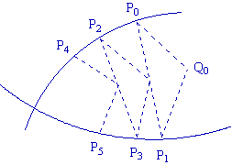
第八章：几何造型技术
图8.1.13 NURBS曲线与NURBS曲线迭代求交过程示意图

Slide 53

第八章：几何造型技术
计算过程
设初始交点为(Q0, s0, t0)，其中Q0是初始点的空间坐标，s0, t0则分别为两NURBS曲线的初始交点参数值，将Q0投影至两曲线上，得两点

Slide 54
第八章：几何造型技术
线与面的求交计算
自由曲面(Bezier曲面、B样条曲面和NURBS曲面)可用NURBS方法统一表示。二次曲线与NURBS曲面的求交计算通常转化为NURBS曲线与NURBS曲面的求交计算的问题
二次曲线与二次曲面的求交计算，可以把二次曲线的参数形式代入二次曲面的隐式方程，得到关于参数的四次方程，然后用四次方程的求根公式，计算出交点的参数
NURBS曲线与二次曲面的求交计算，可以把NURBS曲线的参数形式代入二次曲面的隐式方程，得到关于参数的高次方程，然后，用高次方程的求根方法求解

Slide 55
第八章：几何造型技术
NURBS曲线与NURBS曲面的求交计算过程
初始化
依据离散精度，将NURBS曲线离散成二叉树的形式，将NURBS曲面离散成四叉树的形式。四叉树的叶子结点是NURBS曲面的子曲面片，并存储其包围盒的坐标，非叶子结点记录对应子面片的包围盒
求初始交点
遍历该二叉树和四叉树，如果曲线二叉树叶子结点的包围盒与曲面四叉树的叶子结点的包围盒有交点，则将子曲线段中点的参数值、子曲面片的中心点的坐标值与参数值作为初始交点，记录入初始交点点列中去
对初始交点进行迭代，形成精确交点，可用牛顿迭代法求解精确交点
设NURBS曲线为C(t)，NURBS曲面为S(u,v)，则在交点处应满足：C(t)-S(u,v)=0, 设f(u,v,t)=C(t)-S(u,v)，则问题转化为求函数f(u,v,t)的根

Slide 56
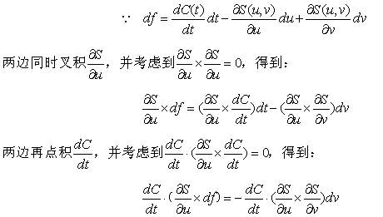
第八章：几何造型技术

Slide 57
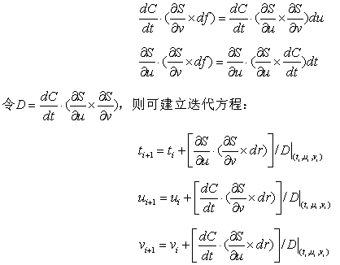
第八章：几何造型技术
类似可得到：
设初值为(t₀,u₀,v₀)，一般迭代3～5次，便可达到要求的精度。

Slide 58
第八章：几何造型技术
曲面与曲面的求交
在几何元素之间的求交算法中，曲面与曲面之间的求交是最为复杂的一种，比其它元素的求交要复杂得多。主要有代数方法、几何方法、离散方法和跟踪方法四种
代数方法
代数方法是利用代数运算，特别是求解代数方程的方法求出曲面的交线。对于一些简单的曲面求交，如平面和平面，平面和二次曲面，可以直接通过曲面方程求解计算交线，对于某些复杂的情况，则需要进行分析和化简运算后求解
隐式表示的曲面的形式为f(x,y,z)=0，参数表示的曲面的形式为r = r(u,v)。所以，根据参与求交的两曲面的表示形式的不同，可以把求交分为三种情况

Slide 59
第八章：几何造型技术
隐式表示和参数表示的曲面求交
通过把参数方程代入隐式方程的方法，可以将交线表示为g(u,v)=0形式
此时得到的交线方程是平面代数曲线方程，可根据平面代数曲线理论的方法求解交线
求解的过程是先构造特征初始点(边界点、转折点和奇异点)，这可用数值方法求解方程组得到，特征点把交线分成若干单调段，从特征初始点出发可求出每一单调段
两个曲面都是参数表示
只需要将其中之一隐式化，然后用前面的方法求解。而参数多项式或有理多项式曲面的隐式化通过消元来实现。
Sederberg,Goldman等人借用经典代数方法将参数曲线、曲面隐式化。但是，参数曲面经隐式化后将变得十分复杂，使得该方法在实际应用时仅适合于低次曲线、曲面，对于一般情形还只是理论上的探讨而已

Slide 60
第八章：几何造型技术
两个曲面都是隐式曲面
一种方法是将其中一个曲面参数化，也可用第一种情况来求解。但是，一般情况下这种参数化很困难，对于某些情况可以采用另外的方法计算参数化的曲面
Levin在研究两个二次曲面求交时，通过构造二次曲面族的方法，根据表示曲面的方程的形式可以将曲面分为隐式表示, 在二次曲面族中计算出一直纹面作为可参数化曲面。这样可转化为通过直纹面上一系列直母线与二次曲面求交来求解交线
Sarraga在造型系统GMsolid中，以此为基础具体实现了圆柱面、圆锥面和球面之间的求交
代数法还有一个严重的弱点是对误差很敏感，这是因为代数法经常需要判别某些量是否大于零、等于零或小于零，而在计算机中的浮点数近似表示的误差常常会使这种判别出现错误，而且这种误差会随着运算步骤的增多而不断扩大

Slide 61
第八章：几何造型技术
几何方法
几何方法求交是利用几何的方法，对参与求交的曲面的形状大小、相互位置以及方向等进行计算和判断，识别出交线的形状和类型，从而可精确求出交线
对于一些交线退化或相切的情形，交线往往是点、直线或圆锥曲线，用几何方法求交可以更加迅速和可靠。几何求交适应性不是很广，一般仅用于平面以及二次曲面等简单曲面的求交
Miller在研究自然曲面(球面、圆柱面和圆锥面)求交时，使用几何方法穷举出交线的各种情况
Piegl利用几何作图的方法，对二次曲面求交的各种情况进行分类，然后分别予以处理，取得了较为满意的结果。金通洸在研究锥面和柱面求交时，引进几何参数，十分直观、简洁地求出整个交线

Slide 62
第八章：几何造型技术
离散方法
离散方法求交是利用分割的方法，将曲面不断离散成较小的曲面片，直到每一子曲面片均可用比较简单的面片，如四边形或三角形平面片来逼近，然后用这些简单面片求交得一系列交线段，连接这些交线段即得到精确交线的近似结果
离散求交一般包括下面的过程：用包围盒作分离性检查排除无交区域；根据平坦性检查判断是否终止离散过程；连接求出的交线段作为求交结果
由于Bezier曲面、B样条曲面具有离散性质，使得它们最适合于离散法求交。汪国昭首先给出了Bezier曲面离散层数的公式，可用检查曲面的离散层数来代替平坦性检查，后来Filp将之推广到一般C2连续的参数曲面
然而离散法求出的交线逼近精度不高。如果要求的精度较高，需要增加离散层数，这将大大增加了数据储存量和计算量。此外，对于处于不同离散层数的相邻子曲面片，由它们产生的交线段可能会出现裂缝。彭群生在考虑求两个B样条曲面的交线时，采用四叉树结构来描述曲面的离散情况，采用深度优先遍历来尽早发现交线段，然后根据交线的相贯性，相继地求出交点。针对一般的参数曲面，Houghton给出了一个不依赖于曲面类型的矩形域上的C1连续曲面的求交方法

Slide 63
第八章：几何造型技术
跟踪方法
跟踪方法求交是通过先求出初始交点，然后从已知的初始交点出发，相继跟踪计算出下一交点，从而求出整条交线的方法
跟踪法的本质是构造交线满足的微分方程组，先求出满足方程组的某个初值解，通过数值求解微分方程组的方法来计算整个交线
Wang利用分析微分方程组的方法还讨论了参数曲面的偏移曲面的求交
跟踪方法在计算相继交点的时候，利用了曲面的局部微分性质，一般采用数值迭代的方法求解，使得计算效率较高
跟踪法求交中要考虑的主要问题：如何求出初始交点，并保证每一交线分支都有初始交点被求出；如何计算奇异情况下的跟踪方向以及合理选取跟踪的前进步长；如何处理相切的情况。Sinha和Sederberg等人提出所谓环检查的方法确保没有交线分支的遗漏。Cheng利用平面向量场的技术求出所有交线
以上几种方法是曲面求交中常采用的几种基本方法。在实际应用中，往往根据具体应用的需要，采用这些方法的结合来实现求交，如在跟踪法中的初始交点常采用离散法求得

